Slide 1
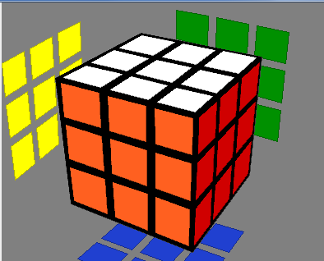
PROYECTO CUBO
Ingeniería de Software III
Ingeniería de sistemas
Docente: ing. Iván Soria Solís
Integrantes:
Huayllas Chircca Alex Javier
Quispe Altamirano Rómulo.
Huaman Mallqui Yaison.

Slide 2
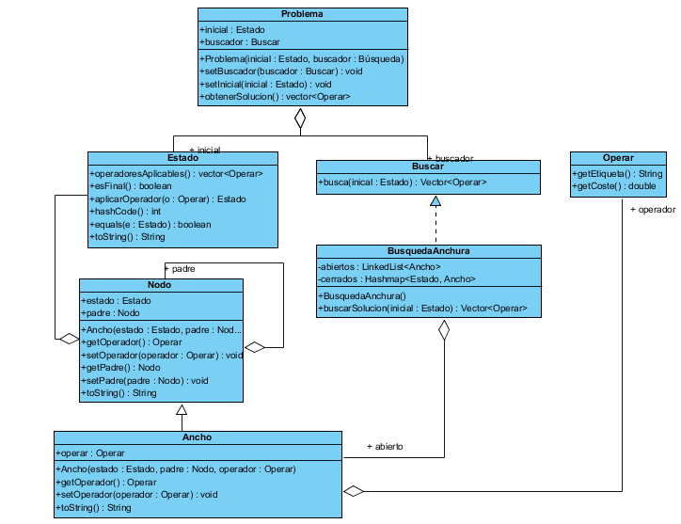
Paquete buscar

Slide 3
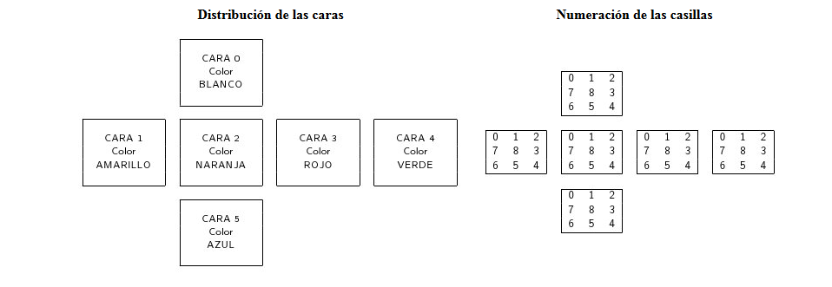
Descripcion

Slide 4
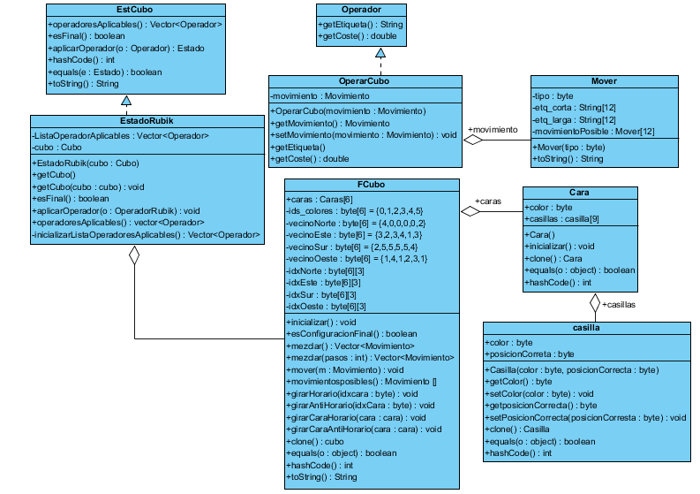
Paquete Figura

Slide 5
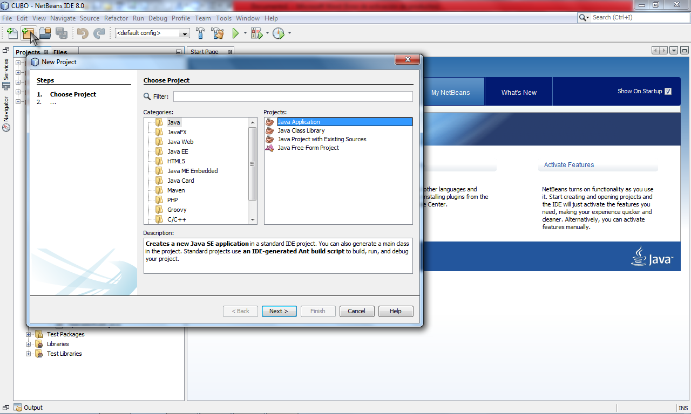
El proyecto CUBO esta esta programado con el lenguaje de programcion java, la codificasion se iso en el entorno de trabajo netBeans IDE 8.0
Una ves abierto el netBeans IDE 8.0, creamos una nueva categoria java y un proyecto de java aplicasion asi como se muestra en la imagen.

Slide 6
GRACIAS

